Slide 1
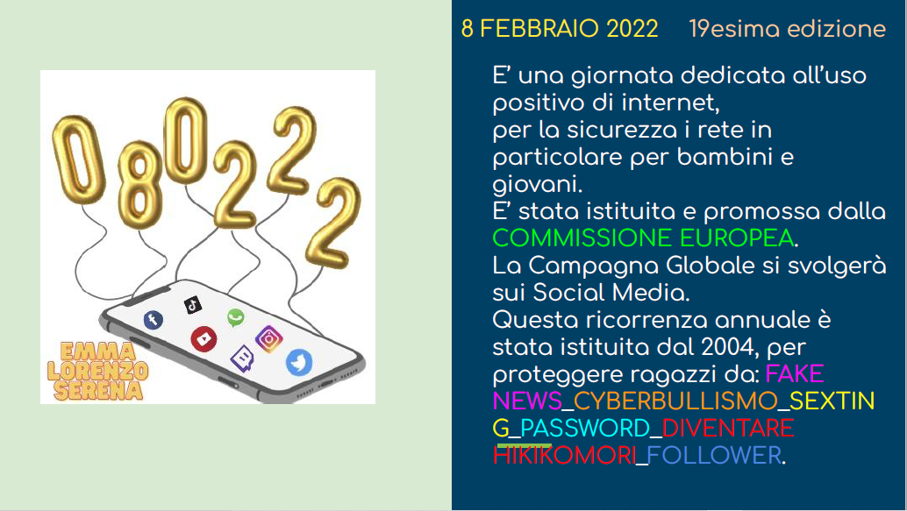

n
,

Slide 2
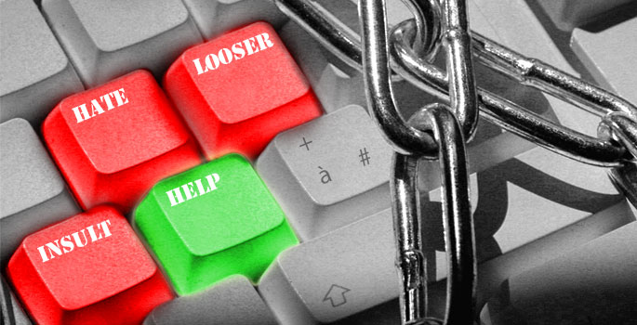

Slide 3

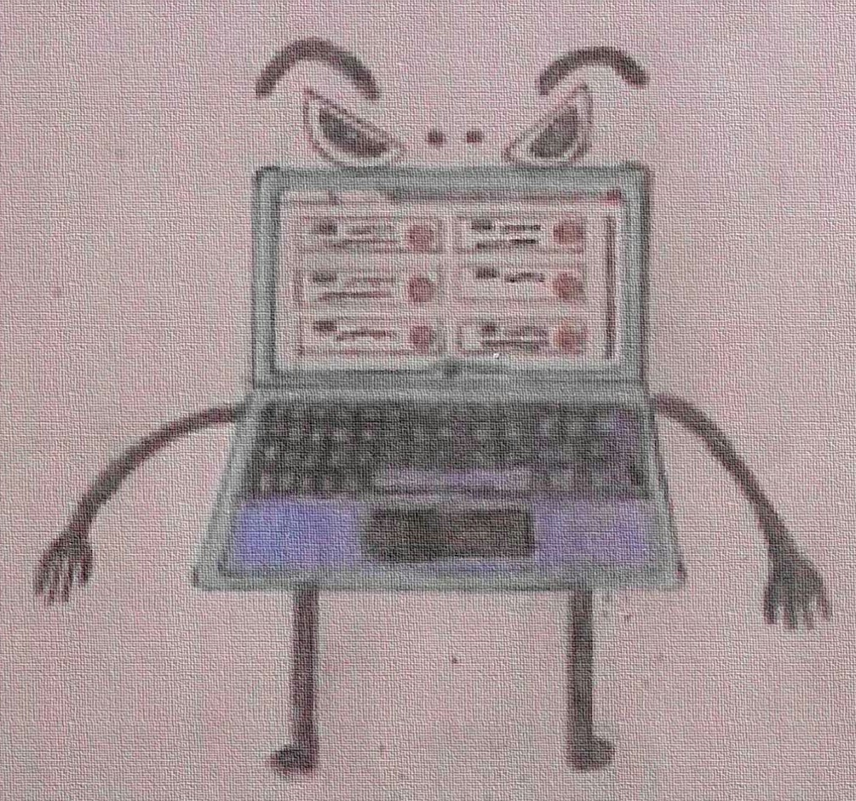
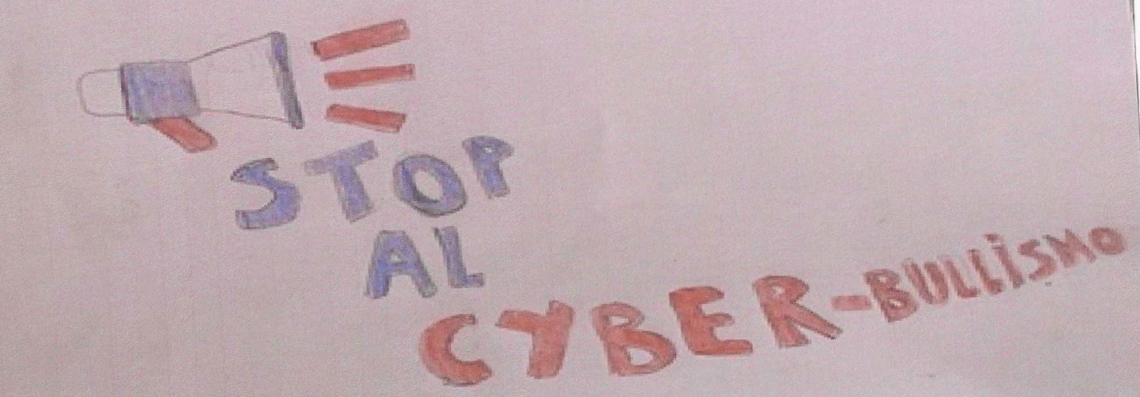
Evelina
Gabriele
Simone
Alessandro
Sebbene il cyberbullismo si possa esprimere in molteplici modi, nella vita della vittima ritroveremo in ogni caso umiliazione, denigrazione eccetera…
Il cyberbullismo è una tipologia di bullismo che può essere attuata dal bullo in qualsiasi momento mediante strumenti informatici come i social.
La costante riduzione dell’età con cui le nuove generazioni hanno accesso ad uno smartphone, senza a volte il controllo dei genitori, determina la costante crescita del fenomeno.
La legge del 29 maggio 2017 si pone l’obbiettivo di contrastare il fenomeno in tutte le sue manifestazioni, si prendono da quel periodo in poi dei provvedimenti a favore di tutte le vittime, senza distinzioni di età.

Slide 4
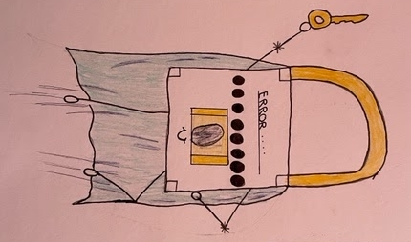
I RISCHI DI INTERNET
Lorenzo
Emma
Sofia
Riccardo
Ci sono molti rischi quando si naviga su Internet, uno tra questi è l’invasione della privacy. Per questo, infatti, esiste la PASSWORD che ci aiuta a proteggere i dati dei nostri account e dispositivi.
La password non deve contenere nomi, cognomi, date di nascita o altre informazioni esplicite che un hacker potrebbe individuare facilmente ed utilizzare per entrare nei nostri dispositivi.

Slide 5


Slide 6
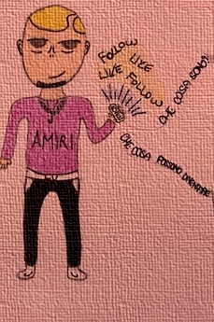
Un follower rappresenta un utente che sceglie di visualizzare tutti i contenuti di un altro utente in modo tale da tenersi costantemente aggiornato su quello che quest'ultimo pubblica . I social hanno tutti una loro sezione chiamata " news/feed " , che permette di trasmettere le notizie ai loro rispettivi fruitori.
I followers sono una cosa distinta dai like , dai tweet e le condivisioni indicano che le persone trovano interessante quanto pubblicato da una persona.
FOLLOWER
Diventando influencer, brand di tutto il mondo possono contattarti se sono interessati a te e farti sponsorizzare un loro oggetto o capo d'abbigliamento. Anche tu stesso puoi sponsorizzare il tuo marchio/brand . In modo tale da vendere .
Tion
Christian
Gregorio

Slide 7

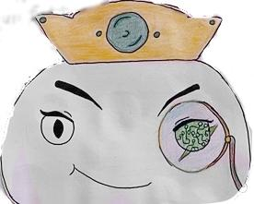
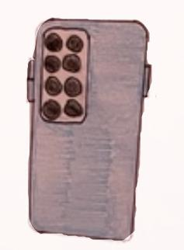
SCANDALO!!!
SOLO SU NOTTRUTH TROVI LA VERITA’
Controllate l’attendibilità della fonte
Controllate l’affidabilità dell’autore
Attenti alla qualità del testo
I nostri inviati d’eccellenza, sincronizzati sulla frequenza SECRETATA DAL GOVERNO che permette di ascoltare l’audio dei chip INGERITI DAGLI SCHIAVI DEL SISTEMA che bevono dal rubinetto, hanno scoperto un fatto SCANDALOSO!!!
Ebbene cari lettori IL DUCA PEPPE HA UNA RELAZIONE CON GIGIA L’EREDITIERA!!
Fonte: microchip segreti
Autore: Fitth Izio
INOLTRA
Perdere peso stando fermi
Denti smaglianti con l’aceto!!!!
CLICCA QUI per vincere subito un Iphone 15!!!
10 dritte per incantare il tuo partner!!!!!
Usate il buonsenso e non condividete
Thomas
Carlotta
Edoardo
Queen Bait

Slide 8
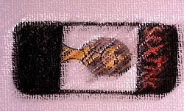
SEXTING
Un altro rischio di Internet è la diffusione di foto private sul web. Questo fenomeno accade spesso e per vari motivi. Sui social infatti può capitare che una persona chieda una foto privata ad un’altra e che venga di conseguenza mandata, fidandosi e senza pensarci. Inviando la foto, la persona che la riceve potrebbe poi trasmetterla ad alcuni amici e cosi via. Se le foto possono essere eliminate dai dispositivi, è più complicato cancellarle definitivamente dalla rete di Internet. Pertanto si deve stare molto attenti a mandare foto personali e non bisogna fidarsi di chi le richiede.
Emma
Sofia

Slide 9
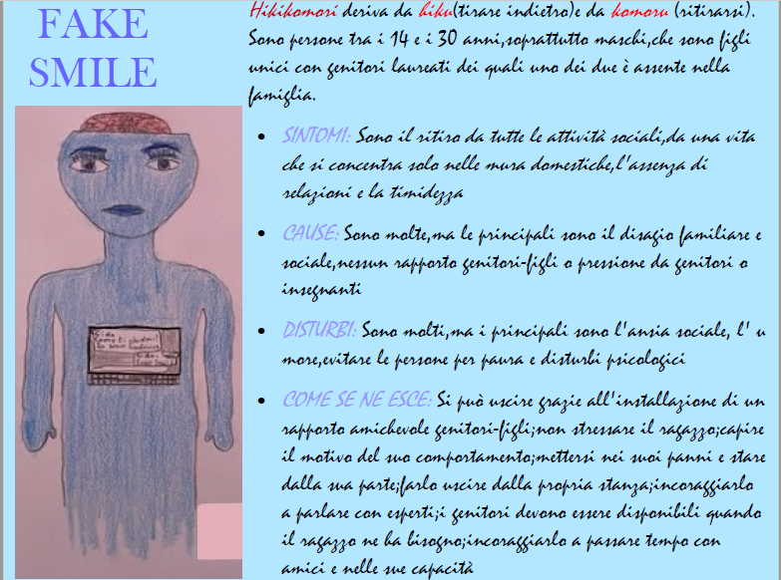
Mattia
Rebecca
Benedetta
Letizia

Slide 10
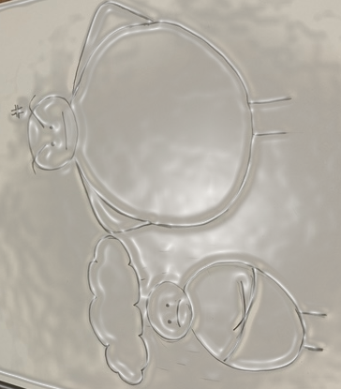
GRAZIE PER L’ATTENZIONE
Evelina
ISTITUTO COMPRENSIVO DI ROBBIO
CLASSE IIIB
A.S. 2021/2022

